Slide 1

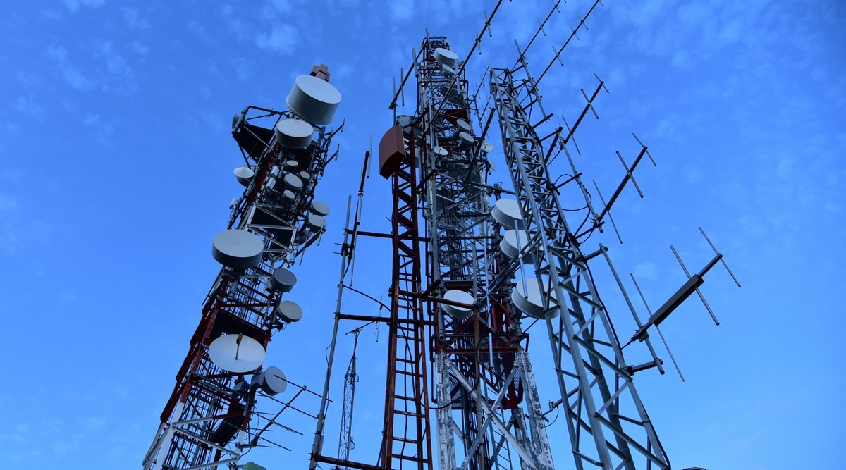
Pengantar Telekomunikasi
Kelompok 7
Haura A (09011182025011)
Dwinda L A.S (09011282025063)
M.Ikhwan P (09011282025077)
M.Iqbal (09011282025089)
M.Renaldi O (09011282025095)
Dosen Pengampu
Adi Hermansyah,S.Kom.,M.T

Slide 2




Analisis BTS
dari Jarak Jauh dan Dekat
Analisis Wi-Fi
dari Jarak Jauh dan Dekat
Analisis BTS
Dengan Network Cell Tower
Pembahasan
Analasis Umum dan Jarak
Kesimpulan

Slide 3
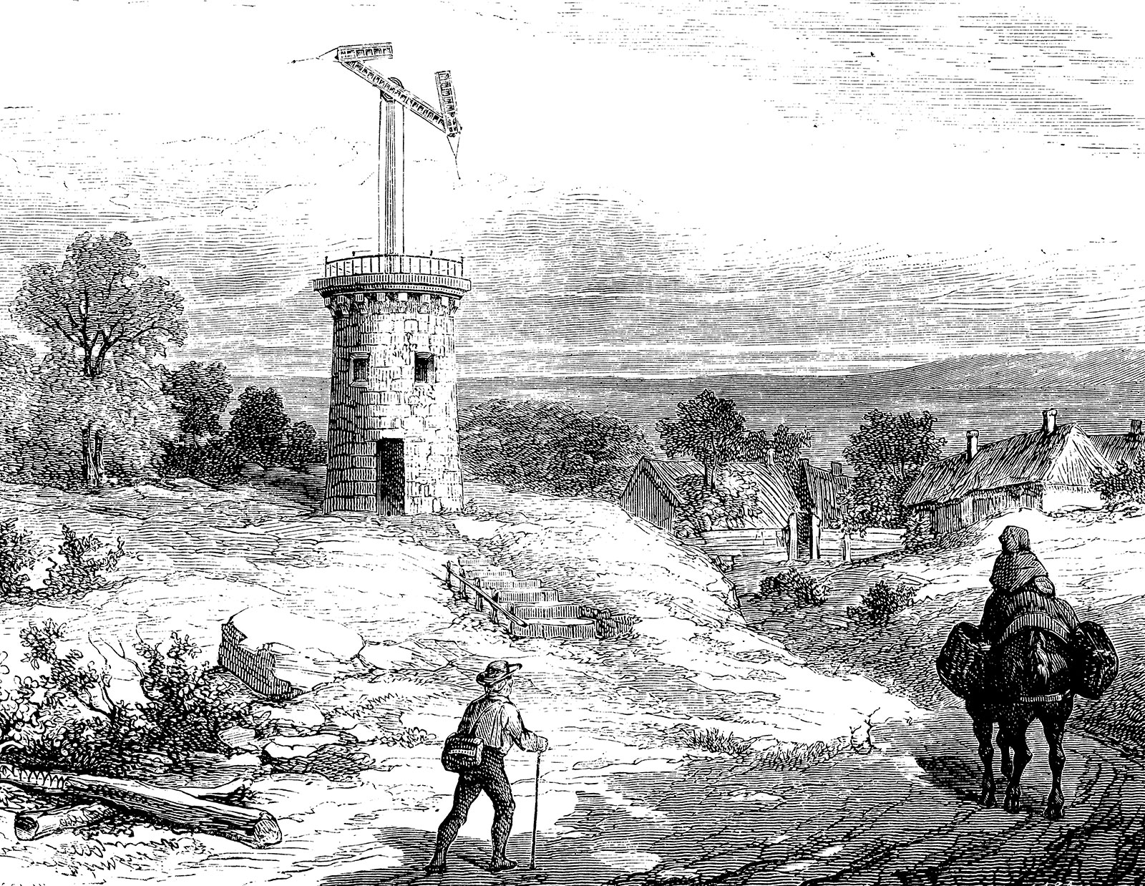
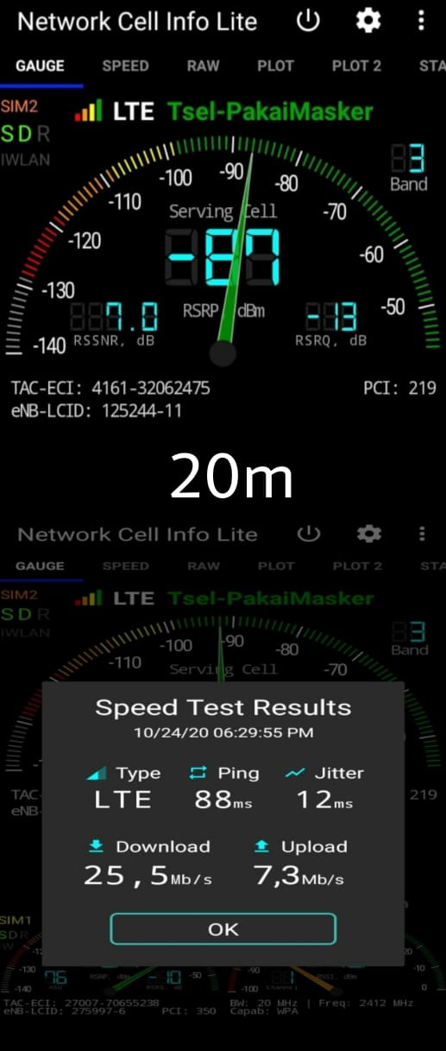
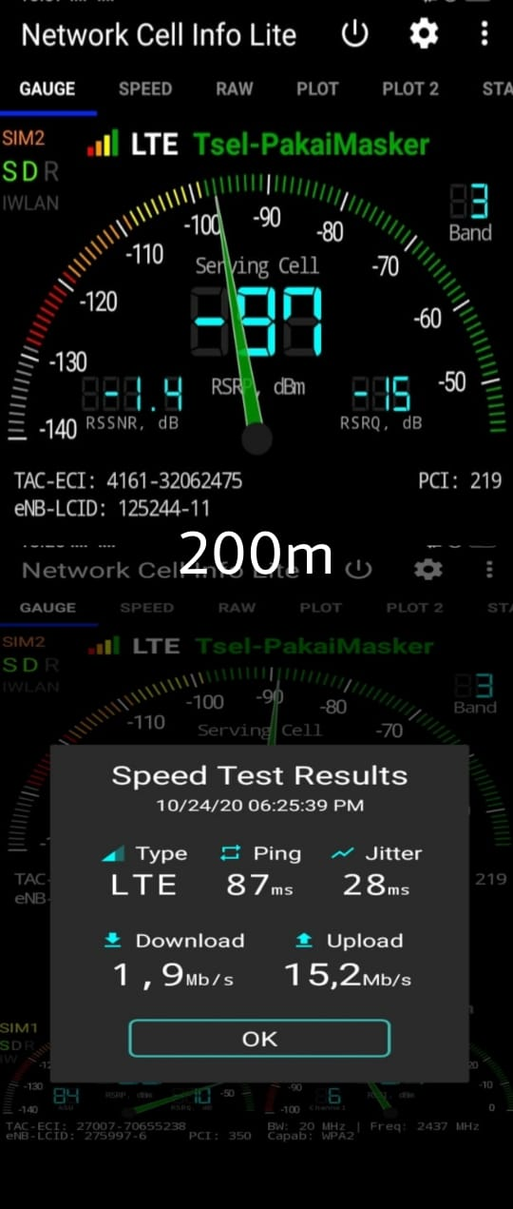
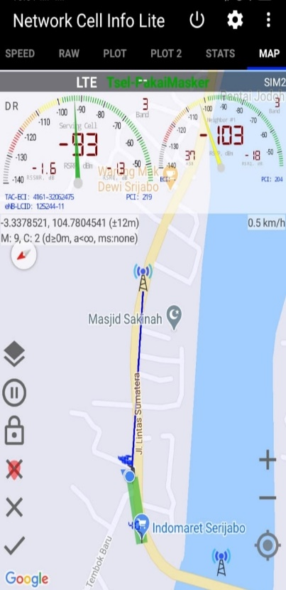
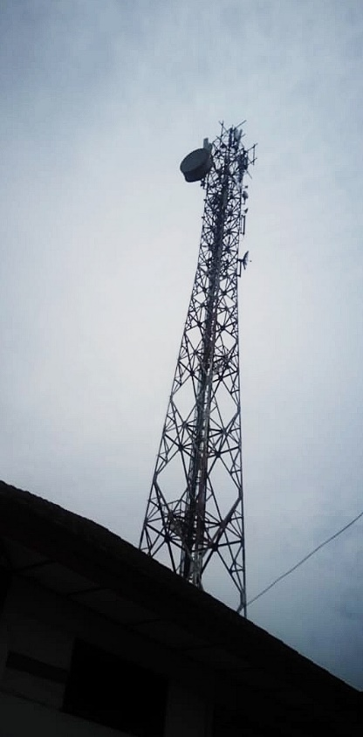
Analisis BTS Telkomsel
Alamat | ISP | Network | Jarak dari tower(m) | RSSNR (dbm) | RSRP (dBm) | RSRQ (dBm) | Download (mbps) | Upload (mbps) | Ping(ms) | Jitter(ms)
Tanjung raja, Ogan Ilir | Telkomsel | LTE | 200 | -1.40 | -97 | -15 | 1.9 | 15.20 | 87 | 28
 | Telkomsel | LTE | 20 | 7.00 | -87 | -13 | 25.50 | 7.30 | 88 | 12

Slide 4

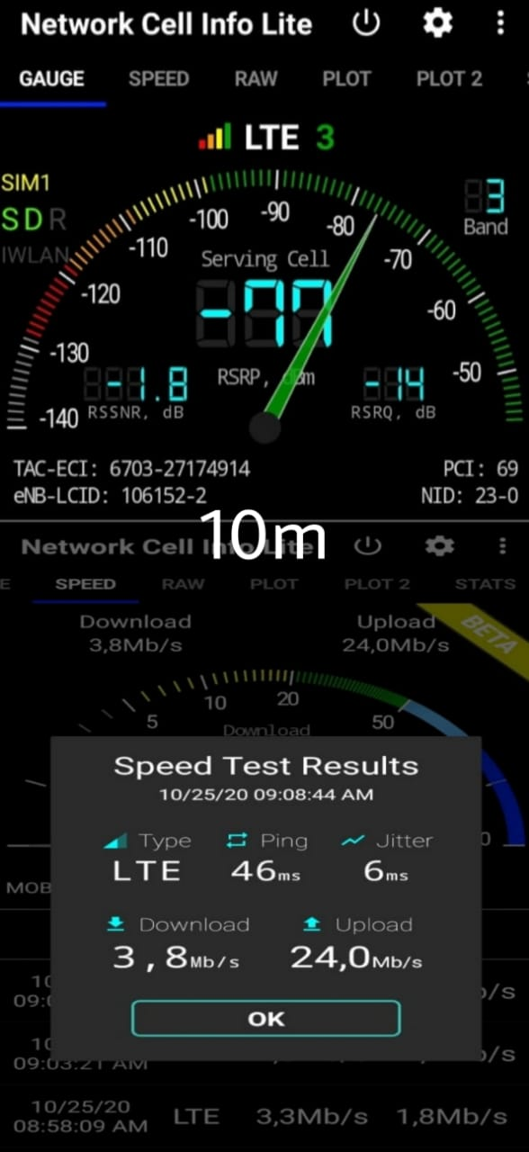
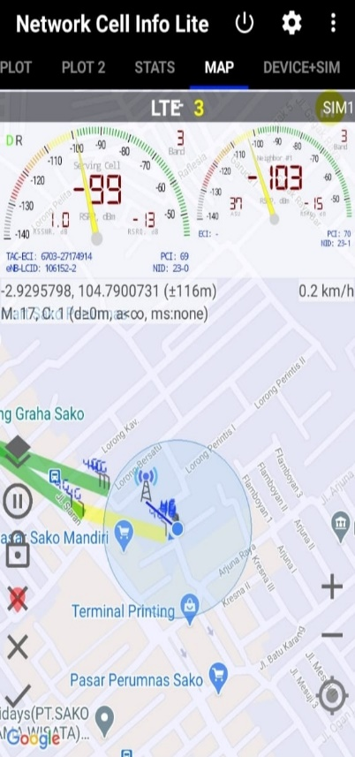
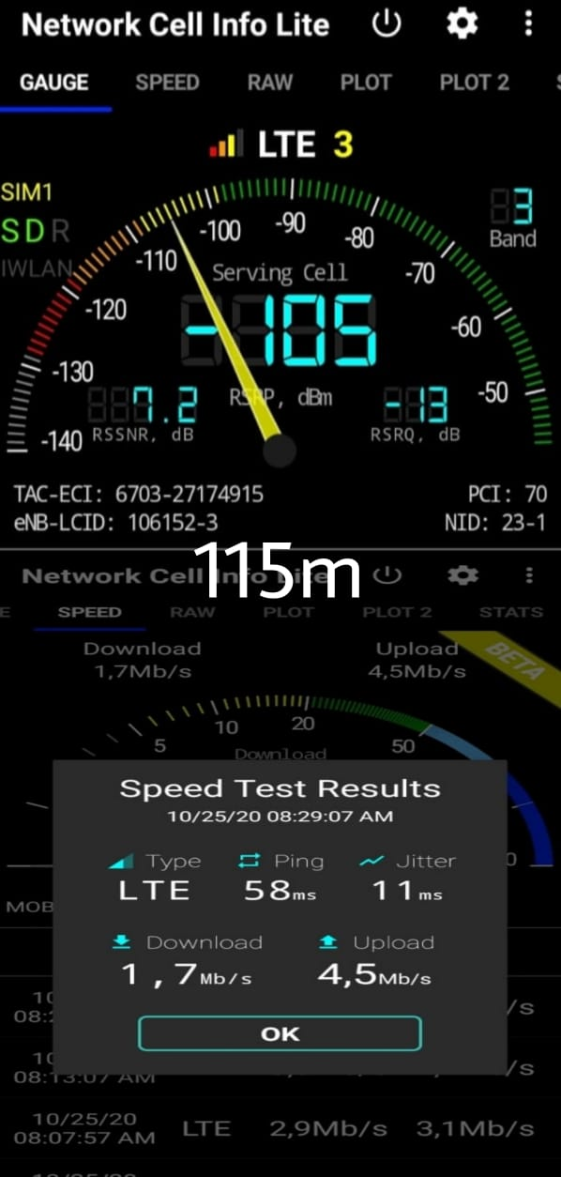
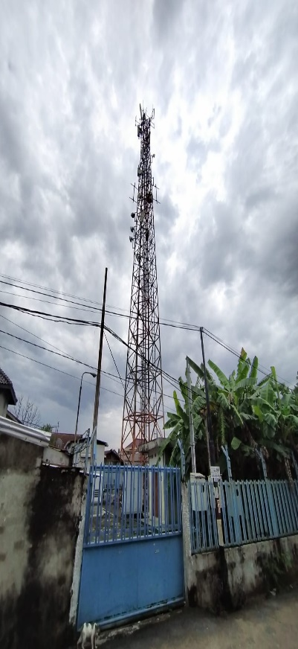
Alamat | ISP | Network | Jarak dari tower(m) | RSSNR (dbm) | RSRP (dBm) | RSRQ (dBm) | Download (mbps) | Upload (mbps) | Ping(ms) | Jitter(ms)
Perumnas, Sako | 3 | LTE | 115 | 7.20 | -105 | -13 | 1.70 | 4.50 | 58 | 11
 | 3 | LTE | 10 | -1.80 | -77 | -14 | 3.8 | 24.00 | 46 | 6
Analisis BTS Tri

Slide 5
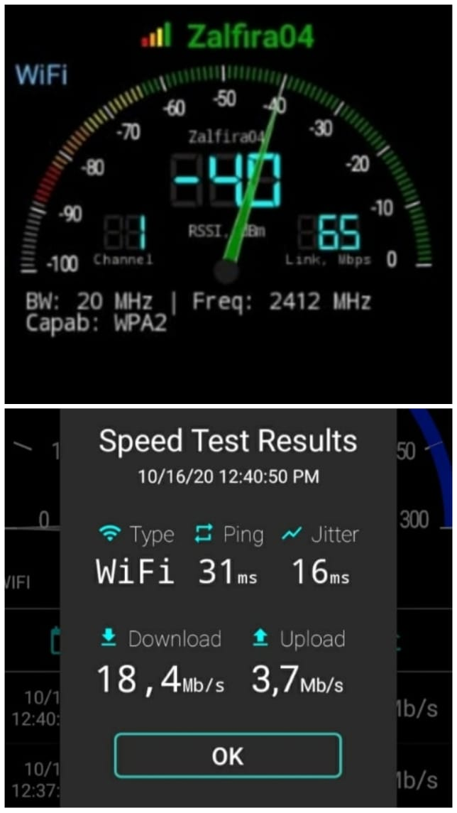
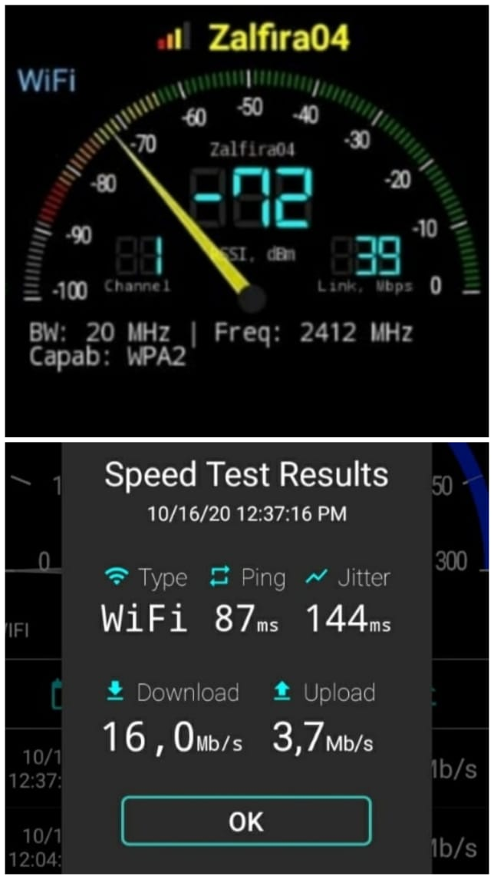
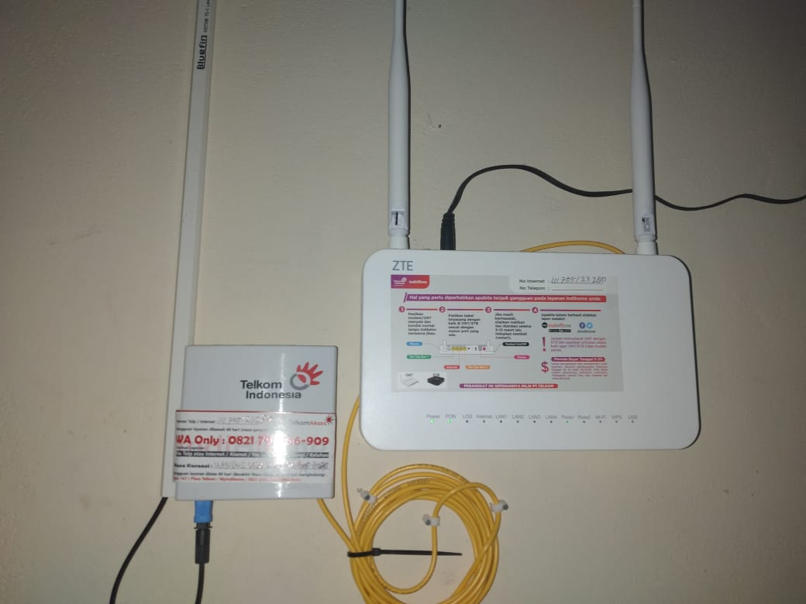

Analisis Wi-Fi
ISP | Network | Jarak dari tower(m) | RSSI (dBm) | Link (mbps) | Download (Mbps) | Upload (Mbps) | Ping(ms) | Jitter(ms)
Indihome | Wifi(2.4GHz) | Dekat | -40 | 65 | 18.4 | 3.70 | 31 | 16
Indihome | Wifi(2.4GHz) | Jauh | -72 | 39 | 16.00 | 3.70 | 87 | 144
Jarak Dekat
Jarak Jauh

Slide 6
PEMBAHASAN
BTS
BTS adalah sebuah infrastruktur telekomunikasi yang memfasilitasi komunikasi nirkabel antara peranti komunikasi dan jaringan operator. BTS mengirimkan dan menerima sinyal radio ke perangkat mobile dan mengkonversi sinyal-sinyal tersebut menjadi sinyal digital untuk selanjutnya dikirim ke terminal lainnya untuk proses sirkulasi pesan atau data
Network
sekelompok komputer yang menggunakan seperangkat protokol komunikasi umum melalui interkoneksi digital untuk tujuan berbagi sumber daya yang terletak di atau disediakan oleh node jaringan

Slide 7
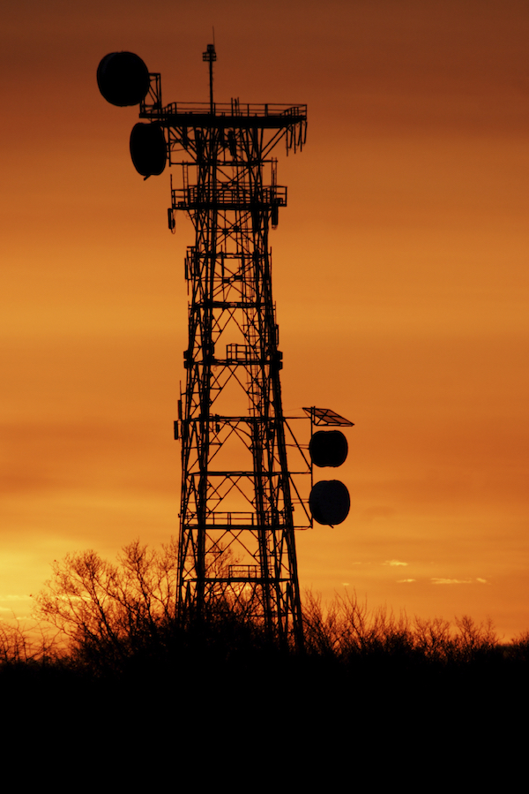

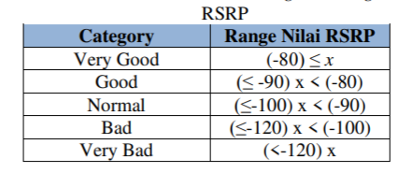

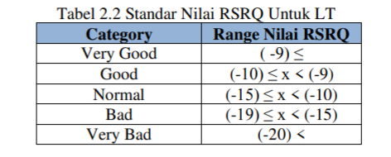

Kualitas dan Range Nilai RSSI
RSSI
Ini adalah ukuran tingkat daya yang diterima perangkat RF, seperti WiFi atau klien 3G, dari infrastruktur radio di lokasi dan waktu tertentu.
RSRP ( Reference Signal Received Power )
merupakan sinyal LTE power yang diterima oleh user dalam frekuensi tertentu. semakin jauh jarak antara site dan user, maka semakin kecil pula RSRP yang diterima oleh user
RSRQ ( Reference Signal Received Quality )
merupakan parameter yang menentukan kualitas dari sinyal yang diterima

Slide 8
ANALISIS UMUM
ANALISIS JARAK
Dari hasil percobaan yang telah kami lakukan, semua data yang kami dapatkan termasuk kedalam kategori sangat baik hingga buruk. Hal ini disebabkan oleh beberapa faktor seperti penghalang yaitu tembok dan cuaca yang agak buruk. Kami melakukan percobaan pada tempat yang terbuka dan tertutup. Dalam percobaan, kami mendapat kesimpulan bahwa semakin dekat jarak user terhadap tower atau router maka semakin baik juga jaringan internet yang didapat. Tetapi jika user berada di tempat yang tertutup atau terdapat penghalang maka kekuatan sinyal akan melemah walaupun jarak user dengan tower tidak terlalu jauh. Jika user berada diantara dua tower yang berdekatan maka user akan mengalami inteferensi jaringan yang didapat dari tower yang tidak se-provider, sehingga dapat mengalami gangguan dari noise yang diberikan oleh tower yang tidak se-provider yang dapat menggaggu sinyal utama yang diberikan oleh tower yang ingin dianalisis.
Pada percobaan yang kami lakukan, kami melakukan semua percobaan dengan jarak yang berbeda, contohnya pada provider telkomsel kami mengambil jarak 20 meter dan 200 meter lalu kami membandingkan keduanya sehingga kami dapat menyimpulkan bahwa pada kedua percobaan tersebut besar PING yang didapatkan tidak terlalu jauh berbeda , tetapi besar jitter dan kecepatan upload serta download pada yang lebih dekat yaitu 20 meter lebih baik dibandingkan jarak 200 meter. Pada provider tri kami melakukan percobaan pada 2 jarak yaitu jarak 10 meter di tempat terbuka dan jarak 115 meter dengan penghalang tembok, kami mengetahui bahwa faktor penghalang tembok sangat mempengaruhi kekuatan sinyal sehingga sinyal melemah atau buruk pada tempat yang terdapat penghalang. Begitu juga dengan percobaan kami pada provider Wi-Fi, jarak antara user dengan router juga mempengaruhi kecepatan dan kualitas internet. Jadi kami menyimpulkan bahwa jarak dan faktor penghalang dari user dan tower itu berpengaruh terhadap kecepatan, kekuatan dan kualitas internet.

Slide 9
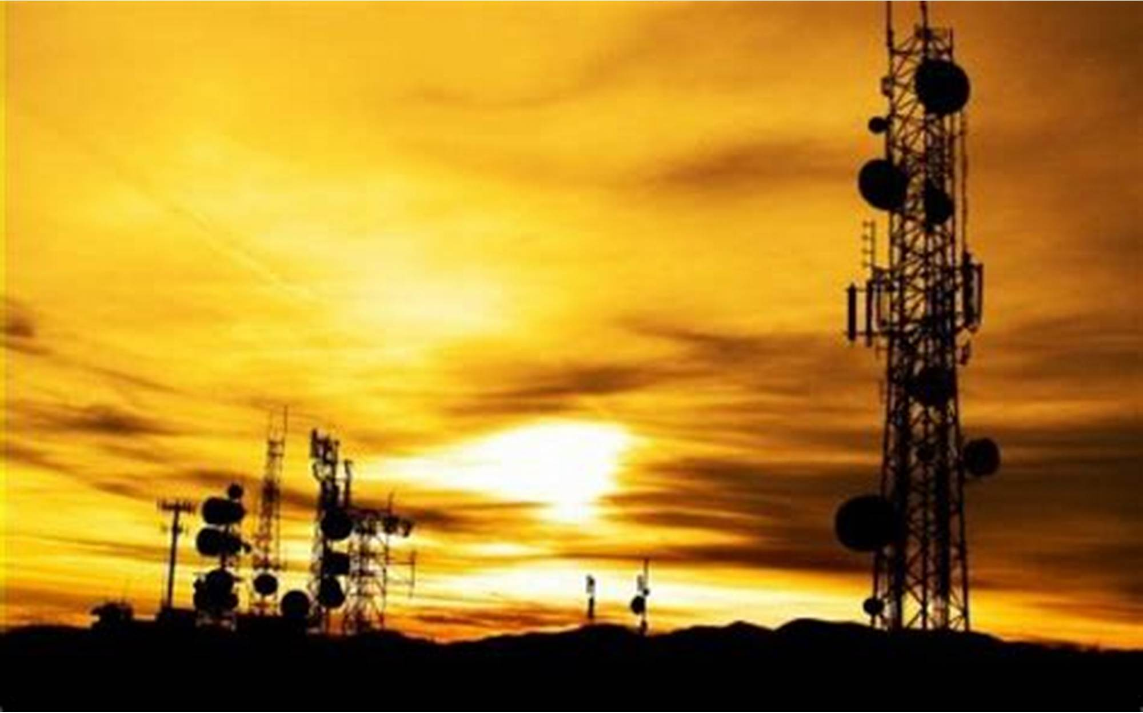
Dari data yang sudah kami dapatkan, memang benar jarak perangkat terhadap sumber mempengaruhi kualitas, kecepatan dan kekuatan sinyal, semakin jauh perangkat dari sumber, maka kualitas sinyal semakin buruk. Serta faktor penghalang seperti tempat yang tertutup oleh tembok juga memepengaruhi kualitas sinyal. Dari kualitas sinyal, kami juga menyadari itu mempengaruhi kecepatan upload dan download serta ping dan jitter. semakin bagus kualitas sinyal maka makin cepat pula kecepatan transfer data.
Kesimpulan

Slide 10
TERIMA KASIH

